Slide 1

Curso capacitação de idosos ao uso do celular
Pontifícia Universidade Católica de Minas Gerais - Poços de Caldas

Slide 2
Aula 3 – Aplicativos bancários
Integrantes – Henrique Lopes, Luiz Felipe, Flavio Cury, Alexsandro Bueno

Slide 3
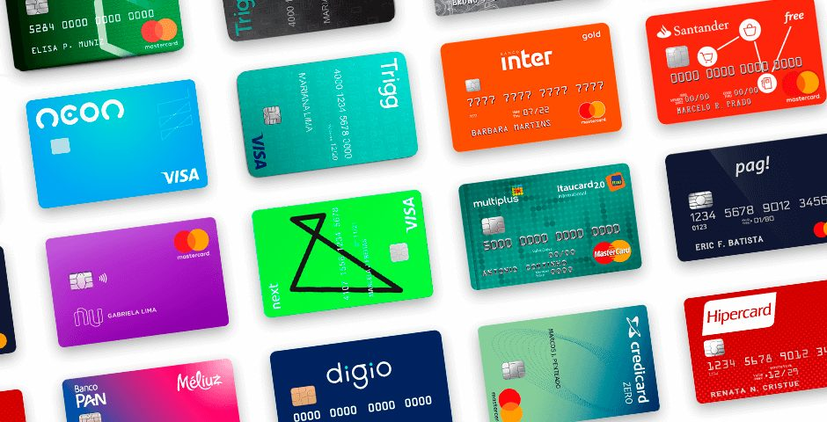
Bancos digitais
Nubank
Inter
PicPay
Next
PayPal
C6

Slide 4
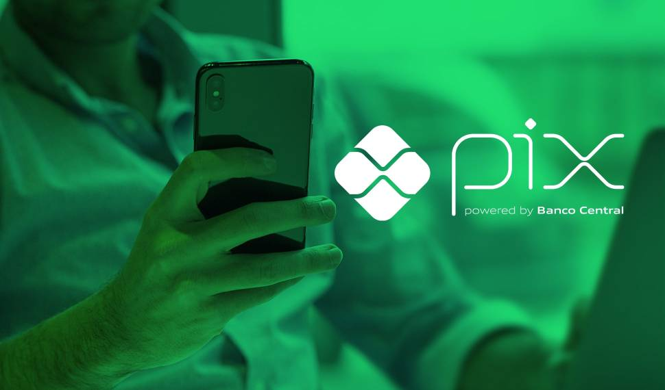
pix
Transferência instantânea de pagamentos, tanto débito quanto crédito.
Procedimento completo sem riscos.
Cuidado com golpes envolvendo este pagamento!

Slide 5
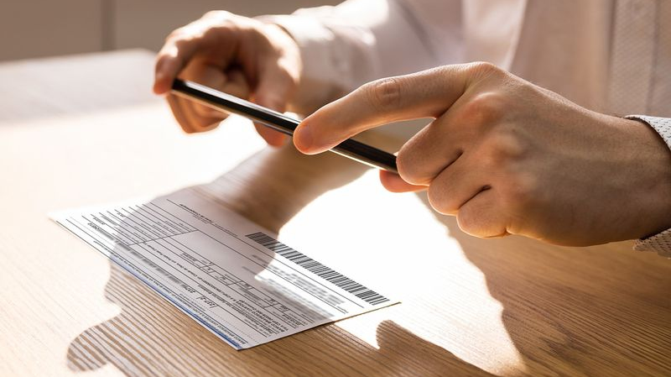
Boletos
Escaneamento do código de barras pela câmera do celular.
Pagamentos demoram até serem efetivados.
Como emití-los.

Slide 6
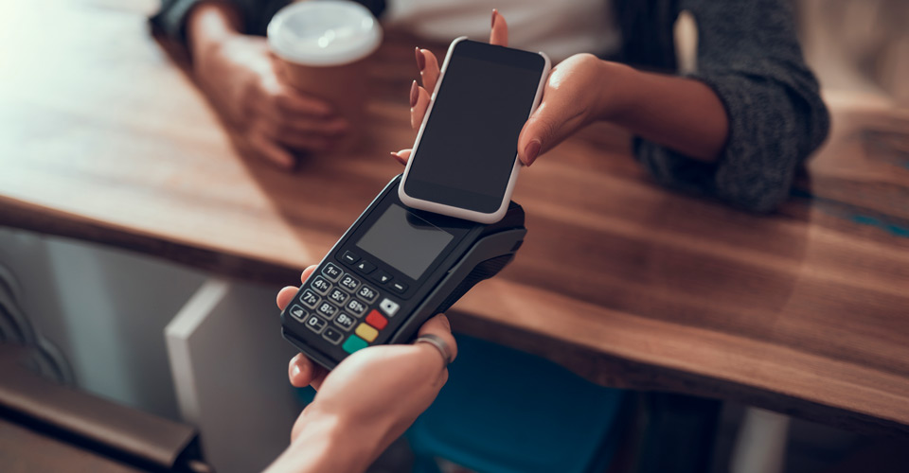
Carteira digital e aproximação
Transferência instantânea de pagamentos por cartão virtual, tanto débito quanto crédito.
Salvamentos das credenciais de cada cartão na sua carteira virtual.
Solicitação de cartões físicos por aplicativos bancários.

